Slide 1
Bài 2
Em giữ sạch răng miệng

Slide 2
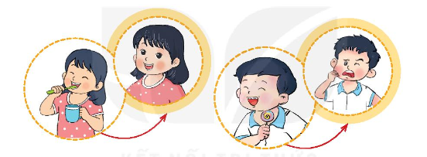
Khám phá
Vì sao em cần giữ vệ sinh răng miệng?

Slide 3
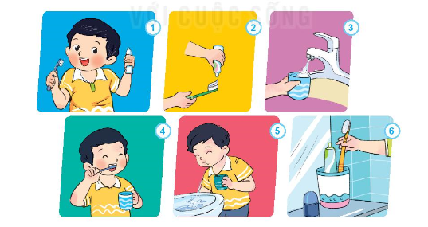
Khám phá
Em chải răng như thế nào ?

Slide 4
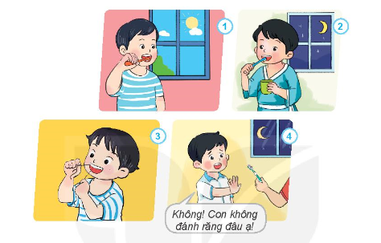
Luyện tập
Bạn nào đã biết giữ vệ sinh răng miệng ? Vì sao ?

Slide 5
Luyện tập
Em hãy chia sẻ với các bạn cách em giữ gìn vệ sinh răng miệng.

Slide 6
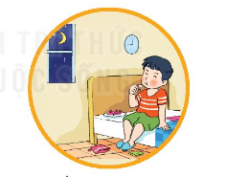
Vận dụng
Em sẽ khuyên bạn điều gì ?

Slide 7
Vận dụng
Em luôn vệ sinh răng miệng sạch sẽ hàng ngày.
Bạn ơi hãy nhớ
Chải răng mỗi ngày
Hai lần sáng, tối
Nụ cười thêm xinh.

Slide 8
Chúc các con chăm ngoan, học giỏi!

